Slide 1
Національна інвентаризація лісів Австрії з особливим акцентом на сегментовані ділянки
Aлександра Фройденшус, Амброс Бергер, Toмaс Гшвантнер
Відділ інвентаризації лісів
SFI Zoom зустріч
18 вересня 2024

Slide 2
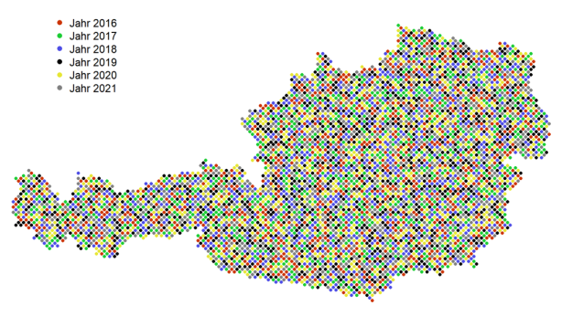
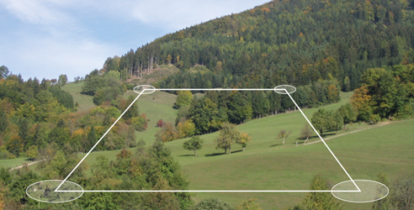
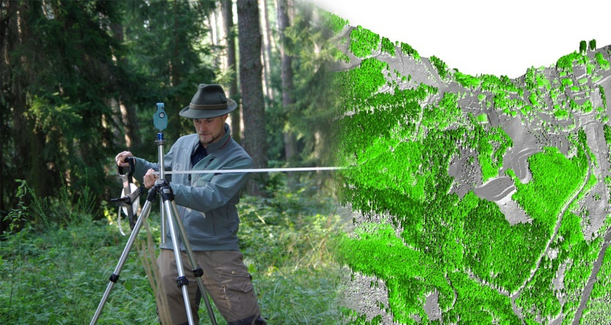
НІЛ Австрії- oгляд
8 повних циклів НІЛ:
1961-70, 1971-1980, 1981-85, 1986-1990, 1992-96, 2000-02, 2007-09, 2016-21, 2022-
Безперервна система з 2016
1/6 ділянок інвентаризується щороку, тобто польові ділянки обстежуються з 6-річним інтервалом

Slide 3
НІЛ Австрії- oгляд
5,500 кластерів квадратної форми та 22 000 постійних ділянок
~50 % ділянок на лісовій місцевості
Зростаюча інтеграція методів дистанційного зондування
Сегментоані ділянки

Slide 4
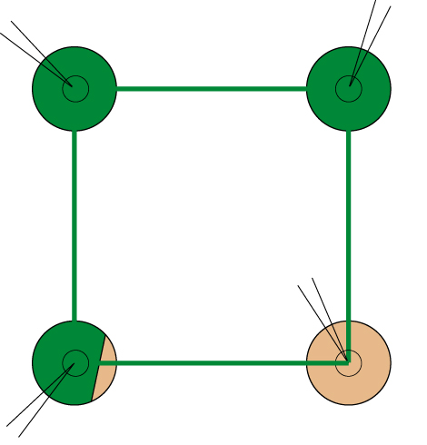
Методи відбору проб
200 m
Ліс
Не ліс
Сегментована ділянка
Кутовий відбір проб : BAF = 4, вибірка дерев з dbh > 10.4 cм
Ділянка з фіксованою площею : r = 9.77 м, a = 300 м²
Ділянка з фіксованою площею : r = 2.60 м, вибірка дерев з 5.0 ≤ dbh ≤ 10.4 cм

Slide 5
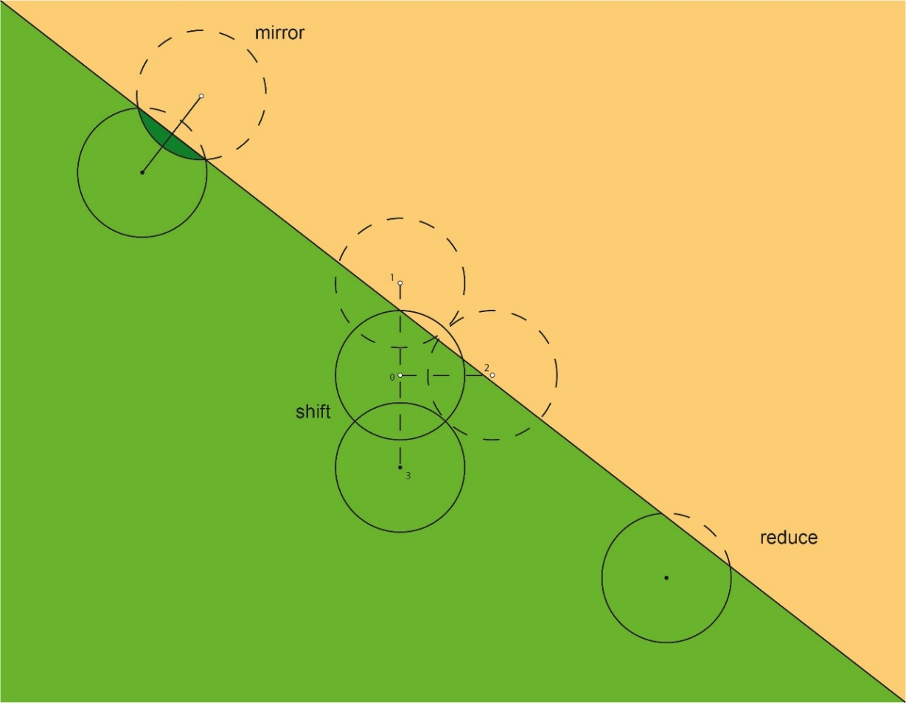
Межові ситуації - підходи

Slide 6
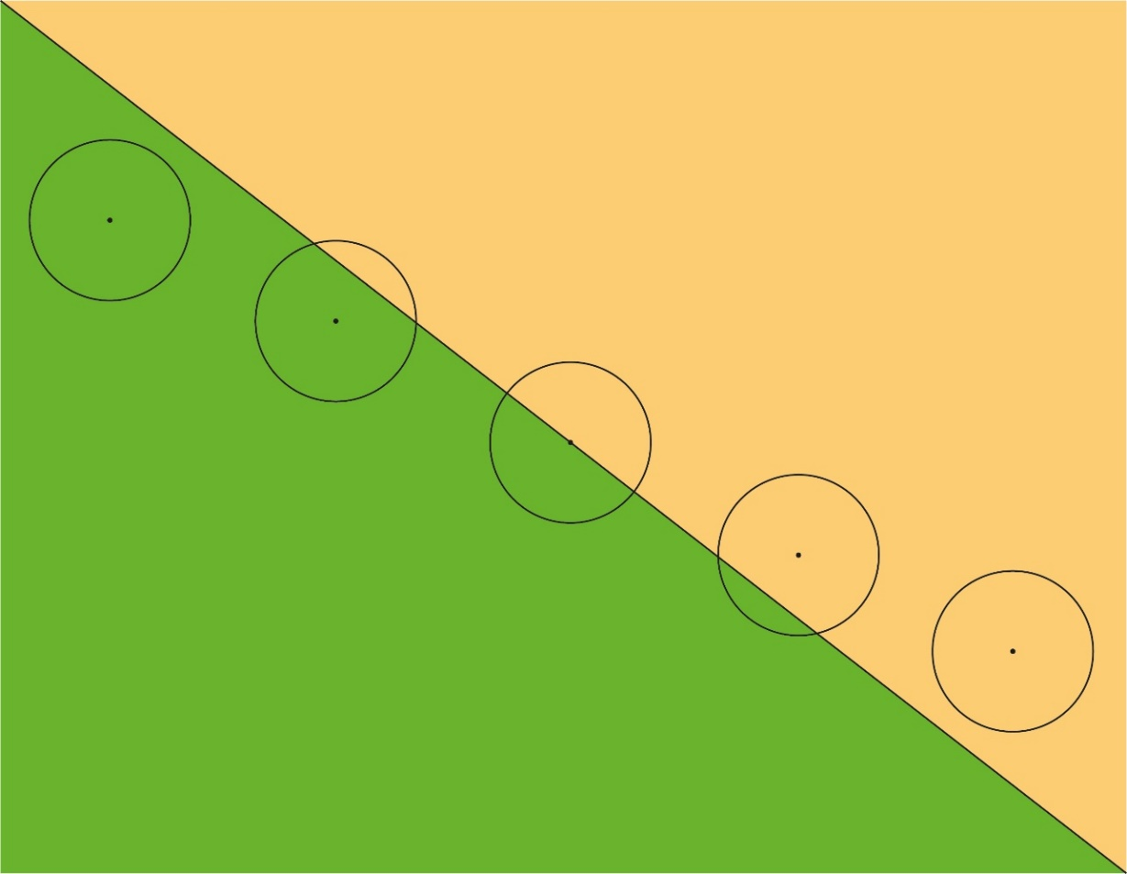
Межові ситуації – НІЛ Австрії
розглянути всі сегменти на лісових землях

Slide 7
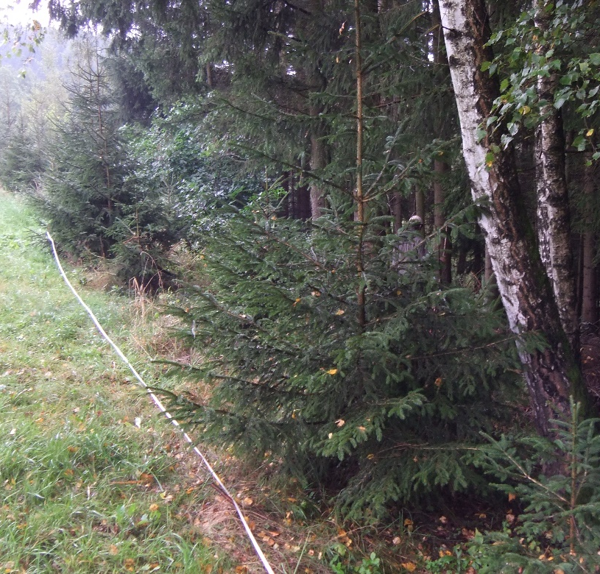
Причини сегментації
Витрати на проїзд мають високу частку в загальних витратах (близько 50%)
Ефективний підхід для досягнення репрезентативності та зменшення статистичного шуму
Дозволяє більш детально описати прикордонні ситуації та зафіксувати стан лісів
Гарний досвід і застосовується з 1-ї НІЛ
Застосовується для оцінки дренажу кислих порід для звітності щодо парникових газів (заліснені та знеліснені 1/10 частки)

Slide 8
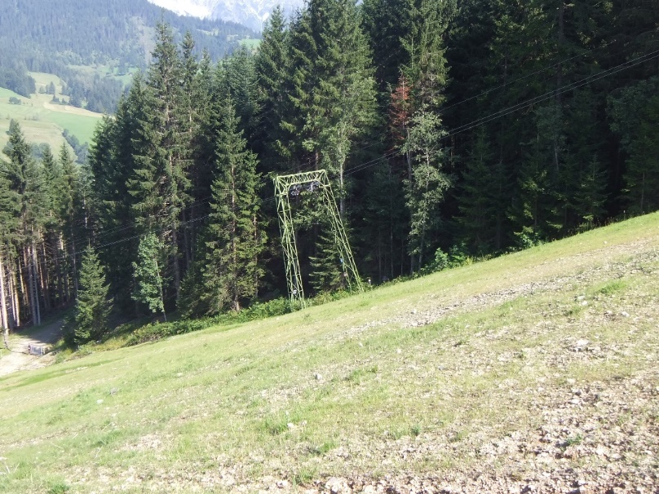
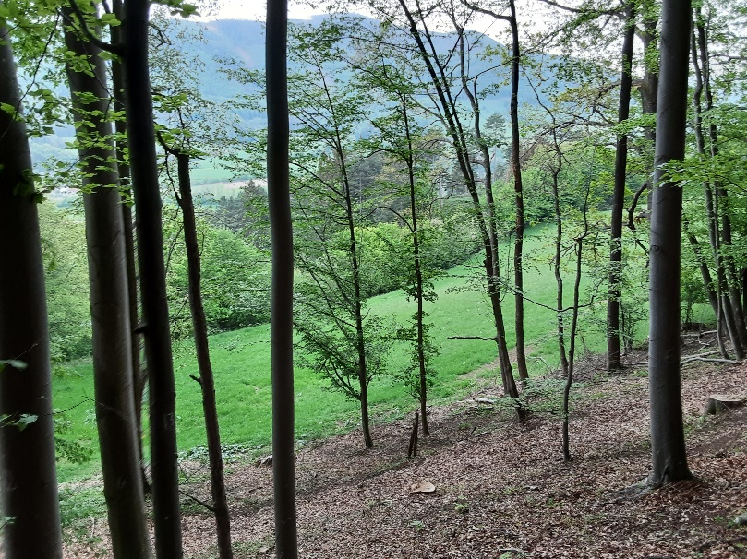
Основні типи сегментованих ділянок
  Межа ліс / не ліс
Лижний спуск
Пасовище

Slide 9
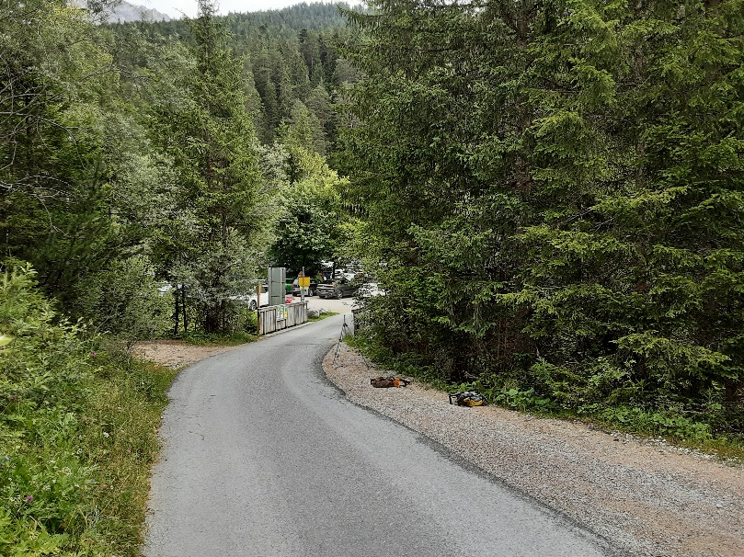
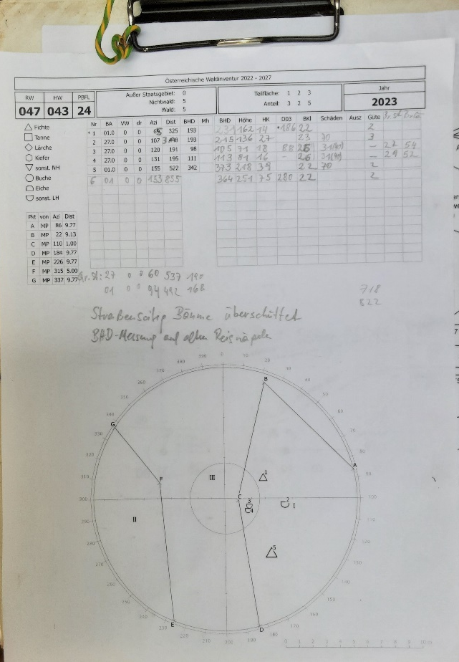
Основні типи сегментованих ділянок
  Межа ліс / не ліс
Дорога загального користування
Ескіз ділянки

Slide 10
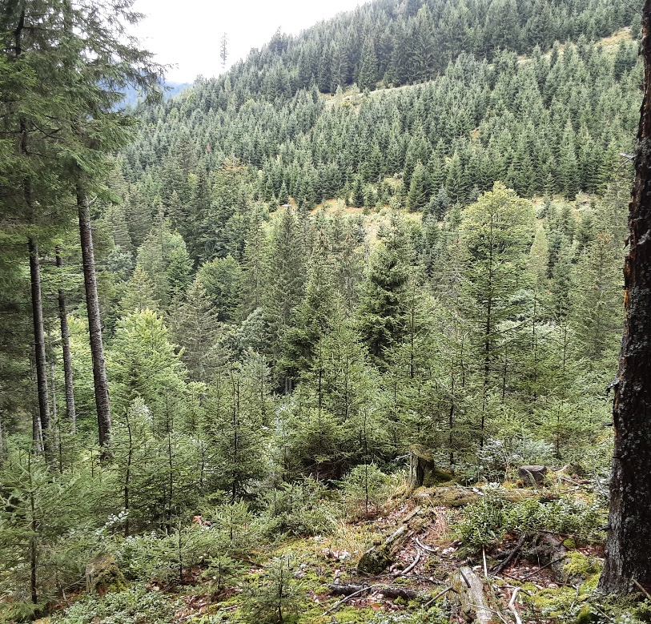
Основні типи сегментованих ділянок
Межі між категоріями лісів
Адміністративні регіони
Категорії власності (малі приватні < 200 га, підприємства 200-1000 га, підприємства > 1000 га, федеральні державні ліси, регіональні органи влади)
Категорії господарювання (наприклад, експлуатаційні ліси, захисні ліси, лісосіки)
Характеристики деревостанів (класи росту, вікові класи, породи дерев, …)
Віковий клас

Slide 11
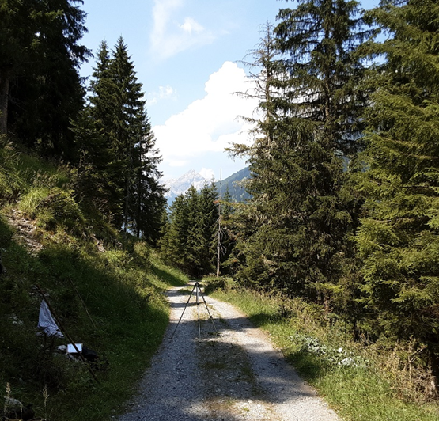
Основні типи сегментованих ділянок
Межі між категоріями лісів
Aдміністративні регіони
Категорії власності (малі приватні < 200 га, підприємства 200-1000 га, підприємства > 1000 га, федеральні державні ліси, регіональні органи влади)
Категорії господарювання (наприклад, експлуатаційні ліси, захисні ліси, лісосіки)
Характеристики деревостанів (класи деревостанів, вікові класи, породи дерев, …)
Лісова дорога

Slide 12
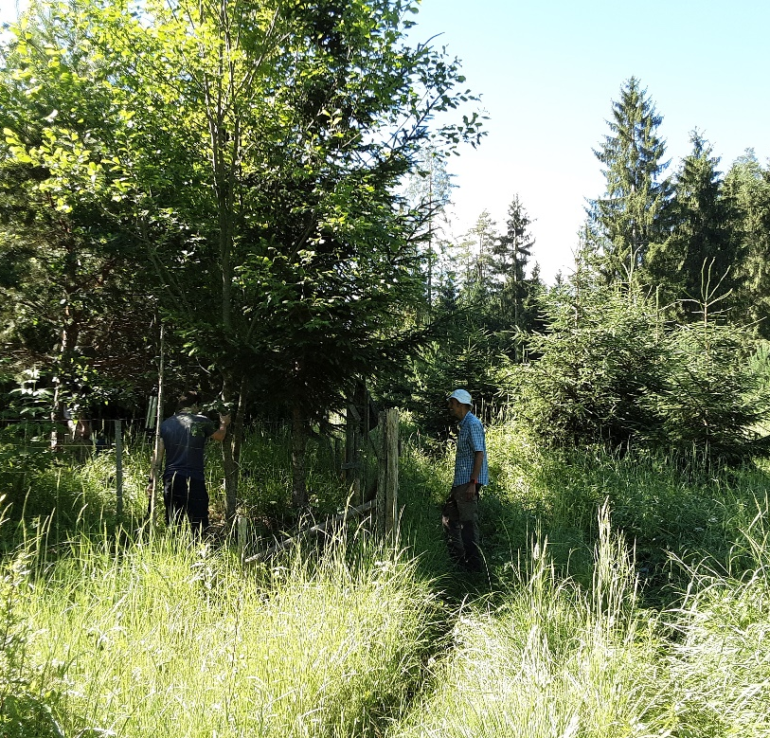
Основні типи сегментованих ділянок
Межі між категоріями лісів
Aдміністративні регіони
Категорії власності (малі приватні < 200 га, підприємства 200-1000 га, підприємства > 1000 га, федеральні державні ліси, регіональні органи влади)
Категорії господарювання (наприклад, експлуатаційні ліси, захисні ліси, лісосіки)
Характеристики деревостанів (класи деревостанів, вікові класи, породи дерев, …)
Породи дерев, клас бонітету

Slide 13
Огляд кількості ділянок
Загальна кількість ділянок | 22,239
Не ліс | 10,961
Ліс | 11,278 | 100%
Сегментація ліс/ не ліс | 1,306 | 12%
Сегментація на кордоні країни | 1 | 0%
Цілісні лісові ділянки (10/10 ліс) | 9,971 | 88%
Не сегментовані (10/10 ліс) | 7,801 | 69%
Сегментовані (10/10 ліс) | 2,170 | 19%
~30% лісових ділянок - сегментовані

Slide 14
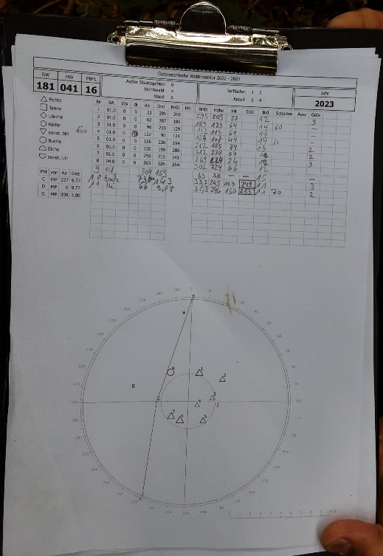
Здійснення сегментації в польових роботах
Визначення межі: польові інструкції
Визначення межі:
ліс/ не ліс: - межа сільськогосподарської обробки
- пасовищe
- межа лісової наземної рослинності
- окремі випадки та експертна оцінка
в лісі: - адміністративні межі
- межі власності
- лісовпорядкування
(виділи, лісові дороги, …)
- межа деревостану
Заміри та нанесення меж на ескіз ділянки
Розмір сегментів: оцінюється в 1/10 частки
Кількість сегментів на ділянці: до чотирьох

Slide 15
Наслідки сегментації
Польові роботи: Оцінювання та вимірювання на ділянках
База даних: Табличний запис для кожного окремого сегмента ділянки
Розрахунок оцінок: формули для погектарних значень, підсумків, стандартних похибок
Використання даних для моделювання: ріст лісу, моделі дистанційного зондування, наукові дослідження

Slide 16
Оцінки за сегментами
Загальна інформація:
  Адміністративні регіони, регіон зростання, тип управління, форма власності
Змінні, пов'язані з деревостанами:
Загальні: класи деревостанів, вікові класи, деревні породи у вікових класах
Структура лісу: зімкнутість деревостану, вертикальна структура деревостану, стадія розвитку, покриття чагарників, фактичне лісове угруповання, природне лісове угруповання …
Стійкість деревостану: пошкодження, необхідний догляд, фактори, що впливають на динаміку
Відновлення: необхідність, наявність, подальші специфічні оцінки
Змінні, пов'язані з ділянкою:
  Експозиція, схил, категорія рельєфу, тип рослинності, тип ґрунту, вологість ґрунту, глибина ґрунту, тип гумусу, товщина гумусного шару…

Slide 17
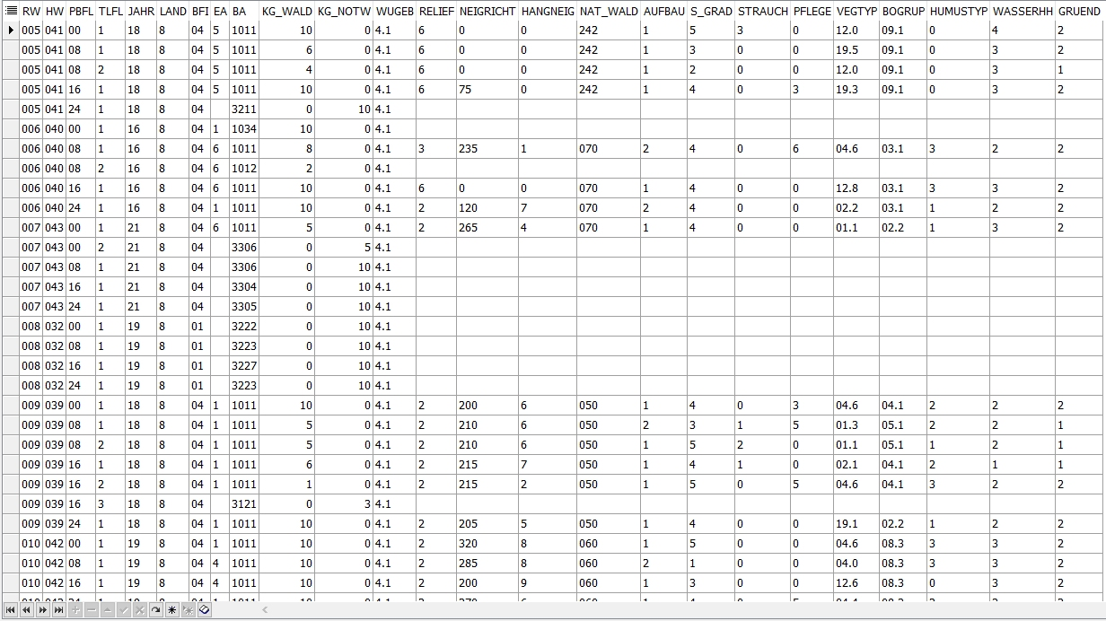
База даних: записи таблиць
вік, клас зросту
лісостани / лісові дороги
ліс / не ліс
вік, породи дерев
ліс / не ліс,
породний склад дерев

Slide 18
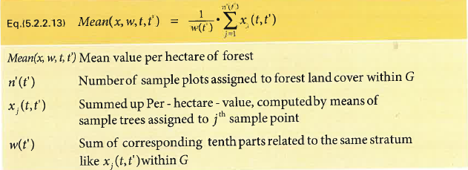
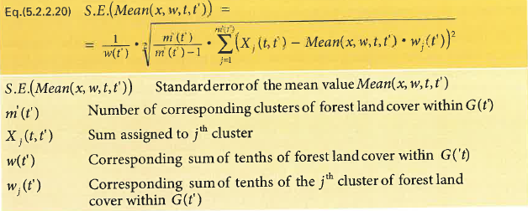
Оцінки: середнє значення на гектар лісу, стандартна похибка
Запас
Приріст
Урожай
Кількість стовбурів

Slide 19
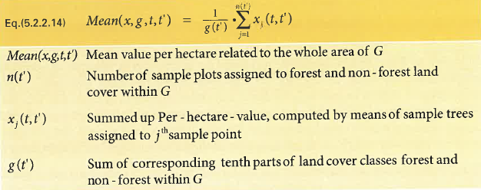
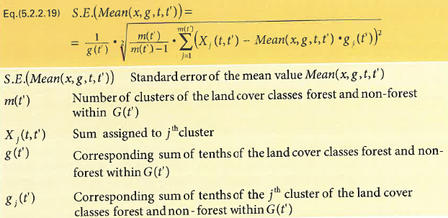
Оцінки: середнє значення на гектар, загальне значення, стандартна похибка
Габлер K., Шадауер K., 2008: Методика австрійської інвентаризації лісів 2000/02. BFW Berichte 142, 121 с.

Slide 20
Використання даних для моделювання
Параметризація моделей:
Симулятори росту лісу:
Компоненти моделі для росту дерев, підросту, врожаю, відмирання
Дистанційне зондування:
Moделі для картування
Наукові дослідження з використанням даних НІЛ:
Багатовимірний аналіз даних
Пояснювальні змінні, оцінені на сегментах
Рішення про те, як поводитися з сегментами графіків у даних параметризації
Залежить від мети та застосування моделі
Мінімальний розмір сегментів (наприклад, ≥ 7/10 лісу)
Пропуск сегментованих ділянок
Більший сегмент, що представляє ділянку

Slide 21
Відбір зразків на різних етапах
t1 t2
Зміни сегментації ділянки
Розмір, розміщення, форма
Оцінка змін
Приріст
Врожайність
Підходи до оцінки
Метод початкових значень: часовий період = t1
Метод кінцевих значень: часовий період = t2
Компоненти приросту
Дерева, що збереглися
Підріст, дерева, що ростуть, дерева, що не ростуть
Вирубані, відмерлі дерева

Slide 22
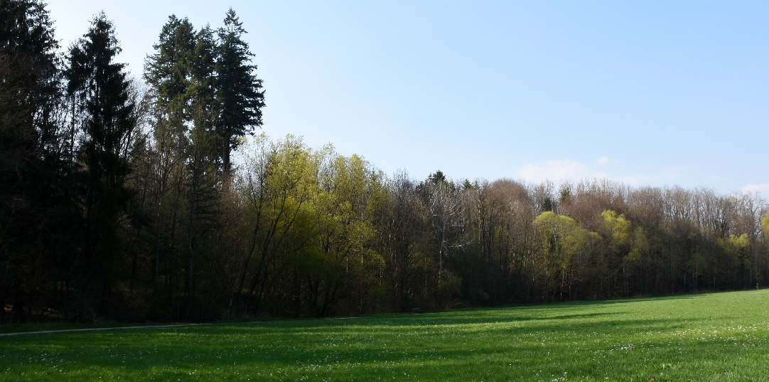
Дякую!

